Slide 1
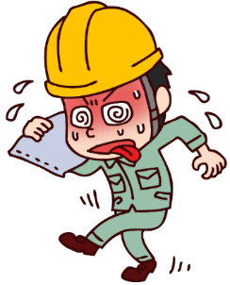
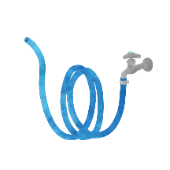
令和7年6月1日 改正労働安全衛生規則施行
職場における熱中症対策の強化
Ⅰ．声を掛けやすい環境づくりと作業に応じた熱中症対策グッズの活用
■熱中症アラート「暑さ指数（WBGT）」情報の確認及び朝礼時等での周知
■朝礼時や現場巡視の際に作業員へ声掛けを行い、普段との様子の違いを確認
■単独作業は避け、声を掛け合う
■事務所や休憩所に、いつでも水分塩分を補給できるよう飲料水やタブレット等を常備
Ⅱ．熱中症対策のフローをみんなで確認し合おう
見つける
判断する
対処する
熱中症のおそれを自覚または発見
＜責任者へ報告＞
【他覚症状】ふらつき、生あくび、失神、大量の発汗、
けいれん等
【自覚症状】めまい、筋肉痛・筋肉の硬直(こむら返り)、
頭痛、不快感、吐き気、倦怠感、高体温等
現場代理人：〇〇〇〇〇〇
000-0000-0000
監理技術者
000-0000-0000
ただちに作業離脱、身体冷却
＜部長へ報告＞
〇〇〇〇〇
〇〇〇〇〇
①風通しの良い日陰か、クーラーの効いている休憩所へ移動
②衣服を脱がせ、皮膚に水を吹き付け扇風機やうちわで送風
し、体を冷却
③冷たい物を首や脇の下、太腿の付け根にあて体を冷却
ロゴ
等
000-0000-0000
意識の異常等
「意識の有無」だけで判断するのではなく、
①返事がおかしい ②ぼーっとしている
など、普段と様子がおかしい場合も異常ありとして扱う。
判断に迷う場合は「＃7119」など専門機関や医療機関に相談し指示を仰ぐ。
異常等
あり
救急隊要請 119番
救急隊要請 119番
異常等なし
一人にしない
(単独の場合連絡の取れる状態を維持)
＜発注者へ報告＞
〇〇〇〇〇〇〇
〇〇〇〇〇〇
自力での水分摂取
できない
000-0000-0000
できる
一人にしない
(単独の場合連絡の取れる状態を維持)
経過観察
回復しない・症状悪化
医療機関へ搬送
回 復
回 復
■帰宅後、家族等に熱中症症状があったことを知らせ経過を診てもらう。
■体調急変等により症状が悪化した場合、家族など周囲の人に助けを求め、直ちに
救急隊を要請する ➡所属会社責任者および現場責任者へ連絡
（社名欄）

